Slide 1
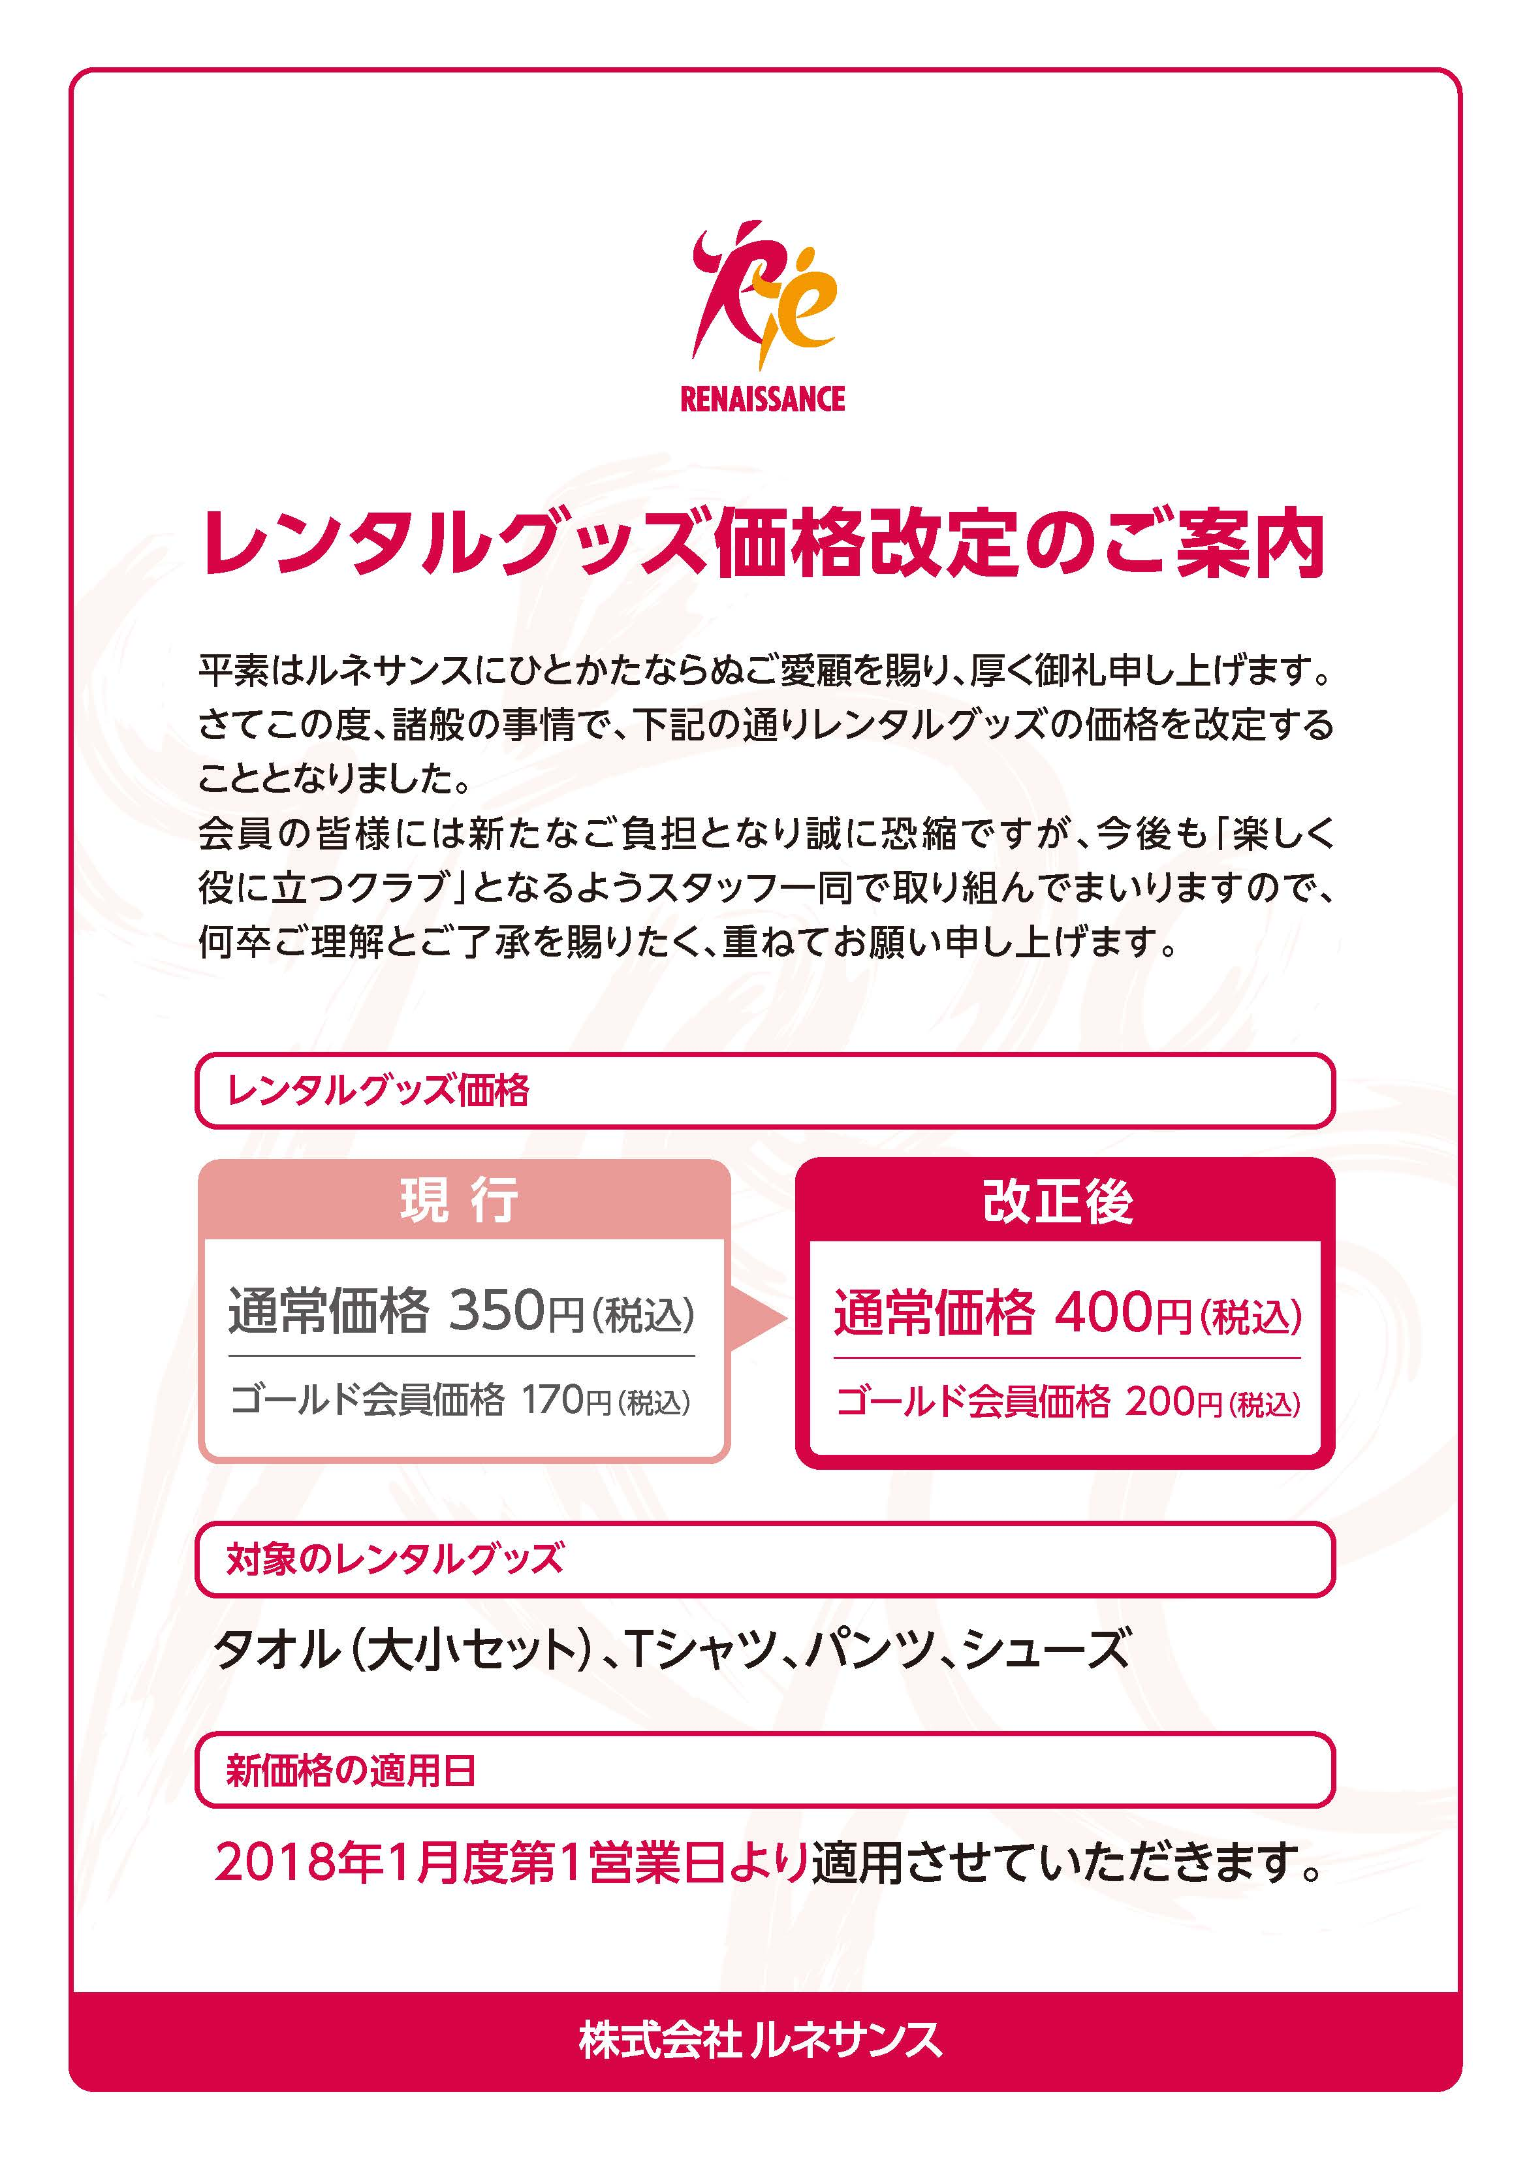
〈参考〉
ジュニアスイミングスクール 「特別週間」実施内容のお知らせ
日頃よりスポーツクラブルネサンスをご利用いただきまして、誠にありがとうございます。
ルネサンスでは6月度と12月度の年2回「特別週間」を導入しております。 この度、ジュニアスイミングスクールの6月度の特別週間では、「水難事故防止レッスン」を実施することとなりましたので、ご案内申し上げます。
実施時期
6月24日(水)ジュニアレッスン時間内
6月27日(土)ジュニアレッスン時間内
実施内容
「水難事故防止レッスン」
「水難事故防止レッスン」とは、万が一の水難事故に遭遇した場合の「ういてまて」の対応方法を学んだり、服を着たまま水の中を歩いたり、泳ぐことを体感するレッスンです。
日頃の水泳技術習得だけでは得られない水難事故防止方法を体感することで、夏休みを間近に控えた時期に大事な命を守る機会をご提供できるよう、スタッフ一同取り組んでまいります。
期間中はレッスンの一部で水着の上から衣類を着用することがございますが、水質の維持など十分配慮させていただきます。
何卒ご理解いただきますようお願いいたします。
スポーツクラブ ルネサンス ●●

Slide 2
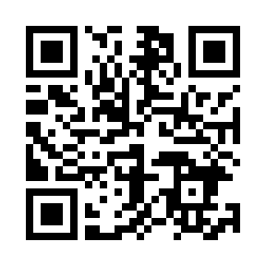
〈参考〉
ジュニアスイミングスクール 「特別週間」実施内容変更のお知らせ
日頃よりスポーツクラブルネサンスをご利用いただきまして、誠にありがとうございます。
ルネサンスでは6月度と12月度の年2回「特別週間」を導入し、進級テストを実施してまいりましたが、この度、6月度の特別週間では、「水難事故防止レッスン+通常レッスン」を実施することとなりましたので、ご案内申し上げます。
実施時期
2024年6月度の「特別週間」６月●●日（●）~●●日（●）にて実施
2024年12月度は例年通り、進級テストを実施いたします。
実施内容
「水難事故防止レッスン+通常レッスン」にて実施いたします。
「水難事故防止レッスン」とは、万が一の水難事故に遭遇した場合の「ういてまて」の対応方法を学んだり、服を着たまま水の中を歩いたり、泳ぐことを体感するレッスンです。
日頃の水泳技術習得だけでは得られない水難事故防止方法を体感することで、夏休みを間近に控えた時期に大事な命を守る機会をご提供できるよう、スタッフ一同取り組んでまいります。
その他
・進級テストは実施いたしませんが、対象のお子様には
「飛び級制度」を対応させていただきます。
・「特別週間」に関するご案内、ルネンスからのお知らせは、
ホームページやMyルネサンスにて配信しております。 また、重要なお知らせはメールにて配信しておりますので、
まだ登録がお済でない方、メールアドレスを変更された方は
フロントにてお手続きをお願いいたします。
Myルネサンス登録
スポーツクラブ ルネサンス ●●

